Slide 1
Document Intelligence: Klasyfikacja typów dokumentów na zbiorze RVL-CDIP z użyciem CNN
i Vision Transformer
Łukasz Kortals Paweł Józefczyk Karolina Kornacka

Slide 2
Agenda
Problem i cel projektu
Dataset RVL-CDIP
Pipeline i przygotowanie danych
Modele i trening
Wyniki ilościowe i jakościowe
Wnioski i dalsze kierunki rozwoju

Slide 3

W wielu organizacjach każdego dnia przetwarzane są tysiące dokumentów, takich jak faktury, formularze, raporty czy korespondencja.
Aby dokument mógł zostać dalej przetworzony, najpierw należy rozpoznać jego typ i przypisać go do odpowiedniego procesu.
Ponieważ ręczna klasyfikacja jest kosztowna i mało skalowalna, coraz większe znaczenie mają automatyczne systemy klasyfikacji dokumentów oparte na uczeniu maszynowym.

Slide 4
Cel projektu
Automatyczna klasyfikacja typu dokumentu
Podejście image-only: bez OCR i bez analizy tekstu
Porównanie dwóch modeli:
CNN jako baseline
Vision Transformer
Cel: ocena, czy sam obraz dokumentu wystarcza do skutecznej klasyfikacji

Slide 5
Dataset
Dataset: RVL‑CDIP
16 klas dokumentów
400 000 obrazów, 25 000 na klasę
subset: 800 / 100 / 100 per class
razem: 12 800 train / 1 600 val / 1 600 test
letter
invoice
and others

Slide 6
Struktura projektu
data/ — dane surowe i przetworzone
scripts/ — split i walidacja obrazów
src/datasets/ — loader danych
src/models/ — modele CNN i ViT
src/training/ — trening i ewaluacja
outputs/checkpoints/ — zapisane modele i wyniki
notebooks/ — materiały prezentacyjne

Slide 7
Przygotowanie danych
utworzenie subsetu i podział na train / val / test
sprawdzenie poprawności obrazów i wykrywanie uszkodzonych plików
bezpieczne ładowanie danych odporne na błędne obrazy
preprocessing:
resize do 224 × 224
konwersja do RGB
zamiana na tensor
normalizacja
augmentacja dla zbioru treningowego:
ColorJitter
RandomRotation

Slide 8
Pipeline treningu
DataLoadery (train / val / test)
Model (CNN / ViT)
Funkcja straty (CrossEntropyLoss) + optymalizator (AdamW)
Zapis najlepszego checkpointu
Early stopping
Pętla treningu i walidacji
Ewaluacja na zbiorze testowym
Classification report
i macierz konfuzji

Slide 9
Porównanie modeli: CNN vs Vision Transformer
CNN
model bazowy (baseline) do klasyfikacji obrazów dokumentów
prosty model konwolucyjny zbudowany w PyTorch
4 warstwy konwolucyjne
ReLU, MaxPool, Adaptive Average Pooling
prosty klasyfikator MLP
trening od zera, bez pretrained weights
punkt odniesienia do porównania z ViT
ViT-B/16
Vision Transformer do klasyfikacji obrazów dokumentów
model oparty na architekturze transformerowej
użyty w wersji pretrained
następnie fine-tuning na zbiorze RVL-CDIP
końcowa warstwa dopasowana do 16 klas dokumentów
lepsze modelowanie globalnego układu dokumentu
mocniejszy model porównawczy względem CNN

Slide 10
Konfiguracja treningu
Wspólne ustawienia:
rozmiar wejścia 224 × 224
batch size: 64
weight decay: 0.0001
num_workers: 8
seed: 42
AMP / mixed precision: true
early stopping: val_acc, patience=3
Tensor Board logging: tak
loss function: CrossEntropyLoss
optimizer: AdamW
CNN: model konwolucyjny zbudowany w PyTorch
epochs: 30
learning rate: 0.001
pretrained: nie
ViT: model z torchvision, następnie fine-tuning
epochs: 20
learning rate: 0.0001
pretrained: tak

Slide 11
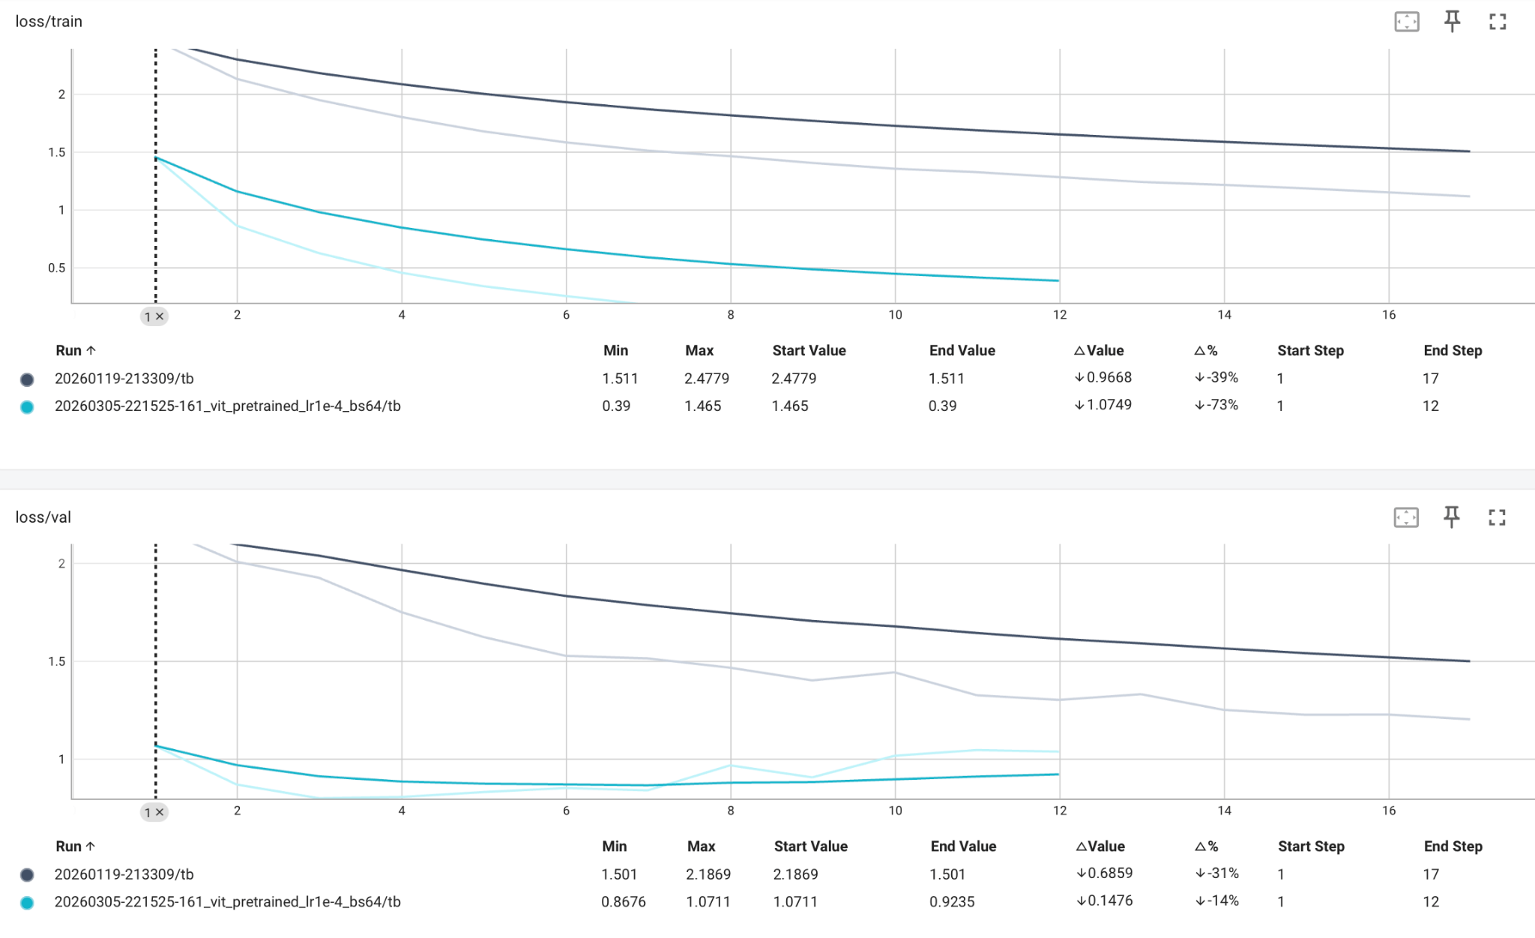
Przebieg treningu modeli (TensorBoard) - Loss
ViT szybciej obniżał train loss niż CNN
ViT utrzymywał niższy val loss
CNN uczył się wolniej i kończył z wyższym błędem
Przebieg loss potwierdza przewagę ViT nad baseline CNN

Slide 12
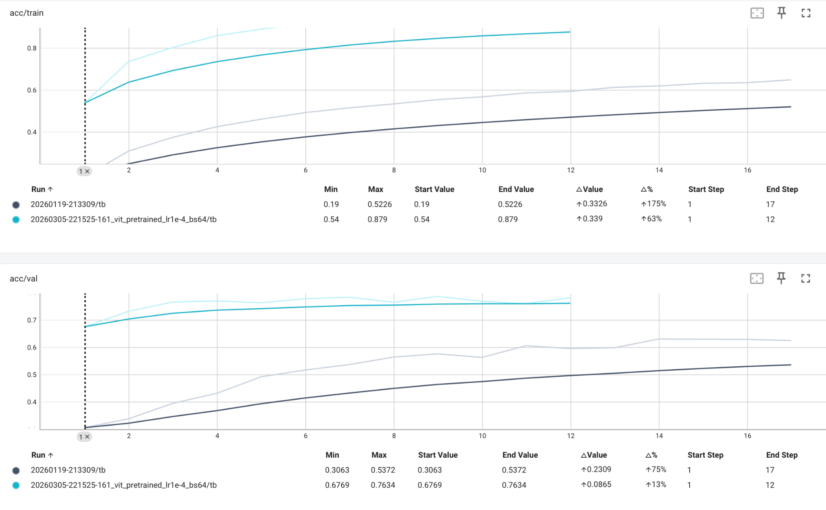
Przebieg treningu modeli (TensorBoard) - Accuracy
ViT osiągał wyższą train accuracy i val accuracy niż CNN
ViT uczył się szybciej i wcześniej dochodził do wysokiej skuteczności
Wyższa val accuracy wskazuje na lepszą generalizację modelu ViT
Trening CNN został zatrzymany na 17 epoce
Trening ViT został zatrzymany na 12 epoce

Slide 13
Wyniki
Klasa | Model | Precision | Recall | F1
email | CNN | 0.7982 | 0.8700 | 0.8325
email | ViT | 0.9894 | 0.9300 | 0.9588
invoice | CNN | 0.4880 | 0.6100 | 0.5422
invoice | ViT | 0.7586 | 0.6600 | 0.7059
scientific_report | CNN | 0.2738 | 0.2300 | 0.2500
scientific_report | ViT | 0.6238 | 0.6300 | 0.6269
memo | CNN | 0.3894 | 0.4400 | 0.4131
memo | ViT | 0.8137 | 0.8300 | 0.8218
ViT był lepszy od CNN nie tylko ogólnie, ale też dla konkretnych klas dokumentów, szczególnie tych trudniejszych do rozróżnienia.

Slide 14
Wyniki
Model | Test accuracy | Macro F1 | Invoice F1
CNN | 0.6319 | 0.6283 | 0.5422
ViT | 0.7937 | 0.7934 | 0.7059
ViT przewyższył CNN we wszystkich głównych metrykach, dlatego został wybrany jako lepszy model do klasyfikacji dokumentów.

Slide 15
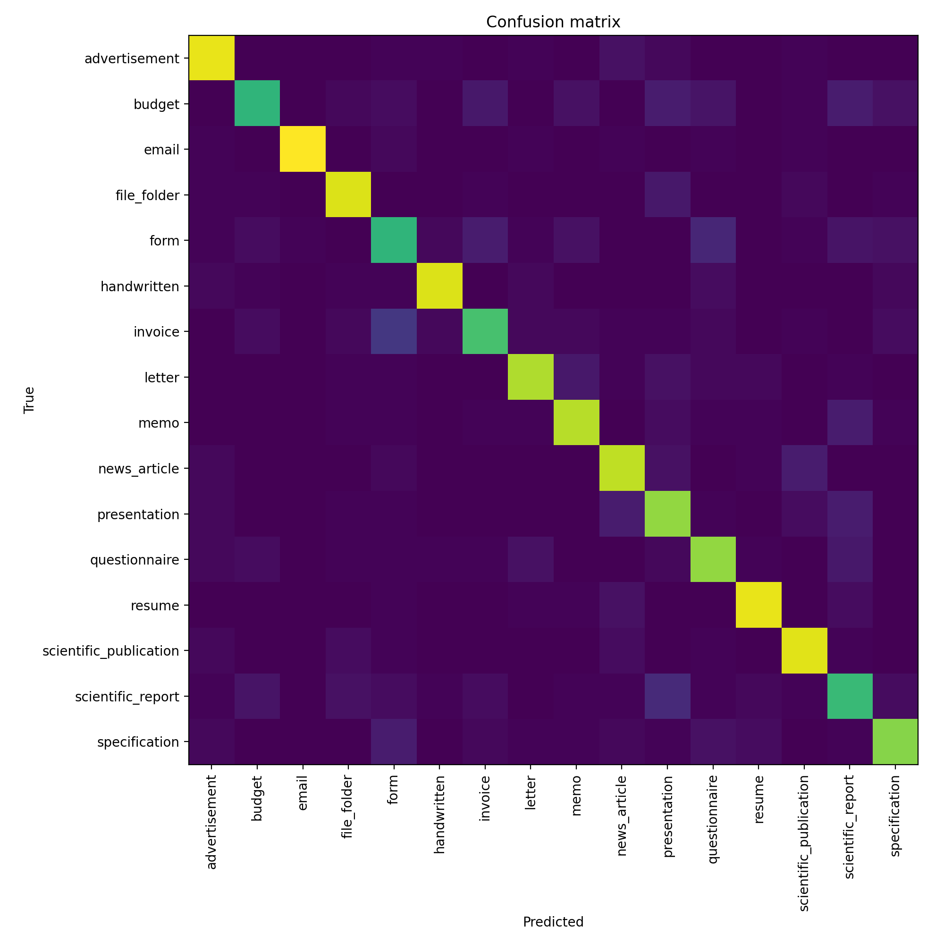
Wyniki jakościowe — Confusion Matrix (ViT)
ViT daje wyraźnie czystszą diagonalę, co oznacza większą liczbę poprawnych klasyfikacji
Najlepiej rozpoznawane są klasy o bardziej charakterystycznym układzie, np. email, resume, handwritten
Najwięcej błędów dotyczy klas podobnych layoutem, zwłaszcza dokumentów biurowych i technicznych, takich jak form, invoice, budget i scientific_report

Slide 16
Wnioski
Cel projektu został osiągnięty — sam obraz dokumentu okazał się wystarczający do skutecznej klasyfikacji typu dokumentu
CNN spełnił rolę poprawnego modelu bazowego i potwierdził sens podejścia image-only
Vision Transformer osiągnął najlepsze wyniki i wyraźnie przewyższył CNN we wszystkich głównych metrykach
Najlepiej rozpoznawane były klasy o bardziej charakterystycznym układzie, np. email, resume, handwritten
Najtrudniejsze pozostały klasy podobne wizualnie, takie jak form, invoice, budget i scientific_report
Wyniki pokazują, że globalny układ dokumentu niesie dużo informacji, a model ViT lepiej wykorzystuje tę informację niż prosty CNN
Podejście image-only może być użyte jako pierwszy etap większego systemu Document Intelligence

Slide 17
Możliwe rozwinięcia i usprawnienia
Dodanie OCR i porównanie podejścia:
image-only
text-only
multimodal
Trening na większej części RVL-CDIP lub na pełnym zbiorze danych
Dalszy tuning hiperparametrów, np.:
learning rate
batch size
liczba epok / ustawienia early stopping
augmentacja danych
Porównanie z dodatkowymi modelami, np.:
ResNet
EfficientNet
ConvNeXt
DeiT / Swin Transformer
Obsługa i klasyfikacja dokumentów wielostronicowych
Zastosowanie praktyczne w systemach automatycznego obiegu dokumentów, sortowania i kierowania do OCR

